Slide 1
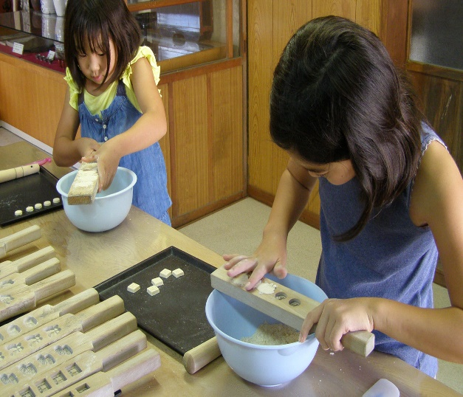
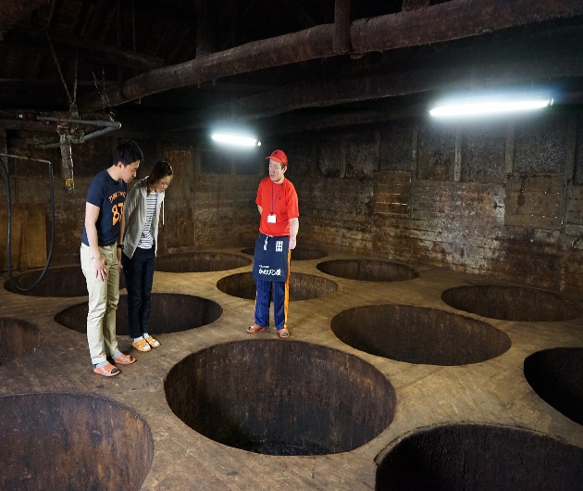
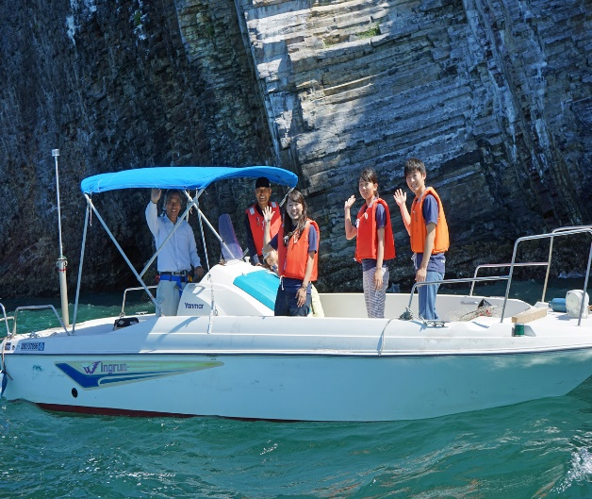
おすすめ観光スポット 【東かがわ市】
讃州井筒屋敷 和三盆型抜き体験
連絡先 0879-23-8550
引田の古いまち並みにある江戸時代から醤油と酒造りをおこなってきた商家。おすすめは、東かがわ市の地場産業の和三盆型抜き体験。粉状の和三盆を木型につめて干菓子をつくります。できたての半生和三盆は格別です。箱に入れてオリジナルのお土産として持ち帰りもできます。
かめびし屋もろみ蔵見学 MY醤油づくり体験 醤油ピザ
連絡先 0879-33-2555
1735年創業の醤油屋。国産原料とむしろ麹製法のこだわり醤油が自慢。色んな醤油の味見や、醤油スイーツ、うどんの軽食もあり。予約をすれば、醤油を熟成している「もろみ蔵」の見学もできます。おすすめは、土日祝のみに提供しているピザ。醤油やもろみソースに地元産の具材をのせて、本格ナポリ窯で焼き上げます。
東かがわジオサイトめぐり
シーカヤックツアー（山田海岸から）
SUP体験 プレジャーボートで探検
東かがわ市の海岸沿いはジオサイトの宝庫。シーカヤックやSUPを使って、瀬戸内海のおだやかな海を満喫しながら、間近でジオサイトの迫力を体感しませんか？
スポーツが苦手という方には、プレジャーボートでの探検もおすすめです。
・ シーカヤックツアー フリークラウド
080-3924-9610（小前昭二さん）
・ 山田海岸SUP体験 ランプロフィーユ
090-3786-7296（中野耕治さん）
・プレジャーボートで探検 東かがわ観光船協会
090-4664-2745（山崎覚さん）

Slide 2
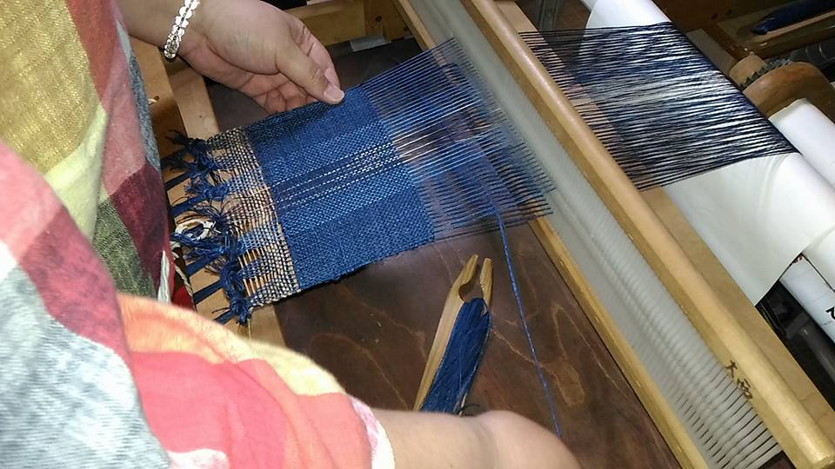
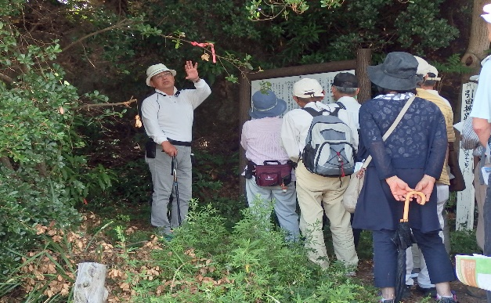
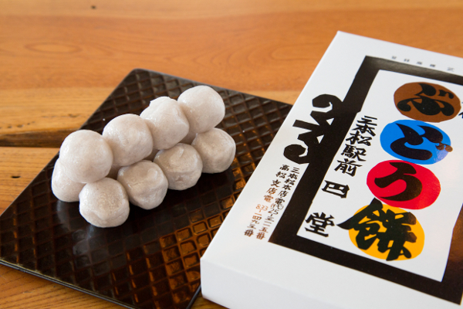
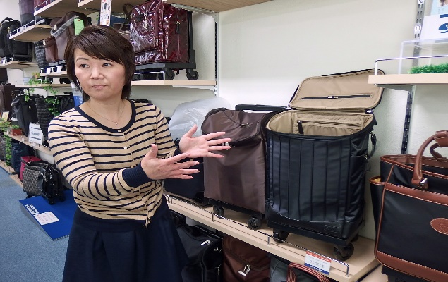
おすすめ観光スポット 【東かがわ市】
のうさぎカフェ＆ギャラリーくるみ 染物・織物体験
連絡先 090-5946-7286
五名の山郷にたたずむ古民家カフェ＆ギャラリー。染織作家 大隅夏江さんの糸から染めて織るストールや小物が展示販売されています。染物や織物体験もあり。
おすすめは藍染体験。特に7月頃の生藍を使った染物体験は人気です。
引田城山ハイキング
連絡先 東かがわ市生涯学習課 0879-26-1238
引田城は、戦国時代初め（16世紀末）に築かれた城で、全国に広まった織富系城郭の特徴をよく残しています。最高82mの城山を、高石垣跡などを巡りながらハイキングします。城山のふもとにある引田港は海運の要港であり、戦国時代に生駒親正が讃岐国の要地として治めました。城とともに城下町のまち並み、歴史ロマンを味わえるハイキングです。
ぶどう餅 巴堂
連絡先 0879-25-3115
東かがわ市の白鳥神社に由来する郷土銘菓。白鳥神社の祭神は日本武尊で武道の神様。その神様にお供えするお団子として始まりました。「武道餅」であり、葡萄ではありません！こしあんを薄皮で包んで蒸した素朴な味わいがおいしい。
「みなとや」「巴堂」「正華堂」の3店舖があるので、食べ比べてみてください。
【その他のお店】
みなとや 連絡先 0879-25-4540
正華堂 連絡先 0879-25-3115
株式会社スワニー スワニーバッグのショールーム見学
連絡先 0879-25-4101
会長の三好鋭郎さんが、自身の足が不自由なことから開発したスワニーバッグ。軽くて、身体を支え、楽に歩ける高機能バッグとして幅広い世代に愛用されています。
見学では、スワニーバッグの開発秘話を聞いて、全商品を試すことができます。

Slide 3
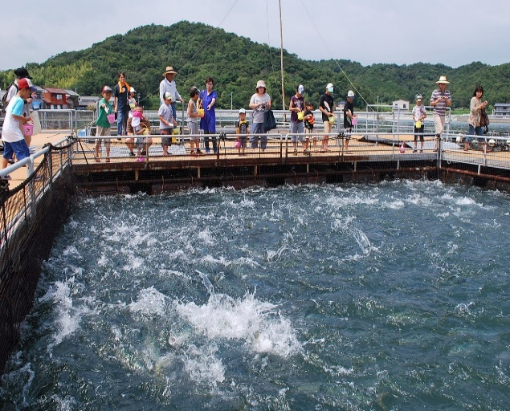
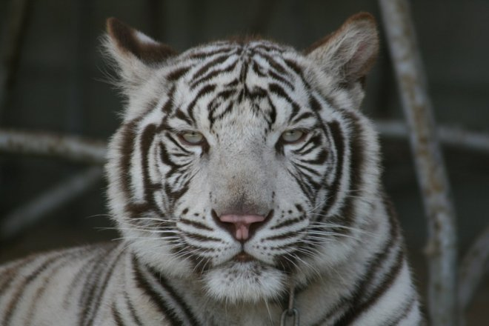
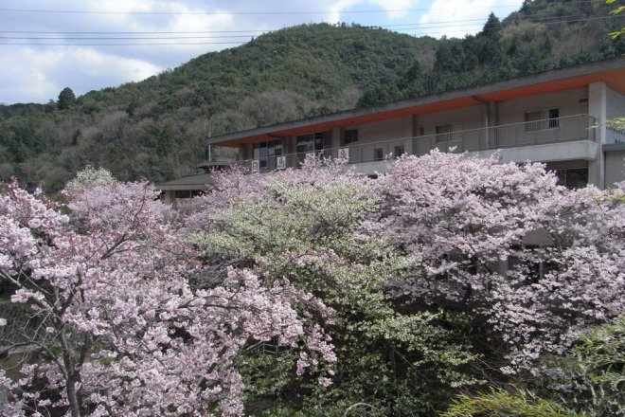
おすすめ観光スポット 【東かがわ市】
マーレリッコ ハマチのエサやり体験 ハマチの解体ショー＆ひけた鰤丼
連絡先 0879-33-2800
昭和3年（1928）、東かがわ市の安戸池（あどいけ）で野網和三郎さんが日本初ハマチ養殖に成功しました。現在、安戸池は釣りやエサやりができる海の体験施設になっています。
おすすめは、ハマチの解体ショー。所長 六車さんの見事な手さばきとトークで、美しく3枚おろしにされるハマチ。さばき立てのコリコリした食感のハマチを丼でぜひ！
しろとり動物園
連絡先 0879-25-0998
広大なスペースに、小動物が放し飼いにされているふれあい動物園。たくさんの動物と触れ合えることはもちろん、トラやヒョウなどの肉食獣も赤ちゃんの時は触れ合うことができる。また、さるや犬の他、色々な動物のショータイムがあり、迫力満点のパフォーマンスを見ることもできる。
白鳥温泉
連絡先 0879-27-2236
特に桜のシーズンがおすすめ。濃いピンク色の桜がとてもきれい。大窪寺のお参りの後などに。泉質は単純硫黄冷鉱泉でツルツルぬるぬるの湯が自慢。

